Slide 1

ĐỊA lí 7

Slide 2
GAME
ĐUỔI HÌNH BẮT CHỮ

Slide 3
LUẬT CHƠI
Dữ liệu bằng hình ảnh
Giơ tay phát biểu
Trả lời đúng được một điểm cộng
Trả lời sai mất quyền trả lời

Slide 4


Dân cư

Slide 5
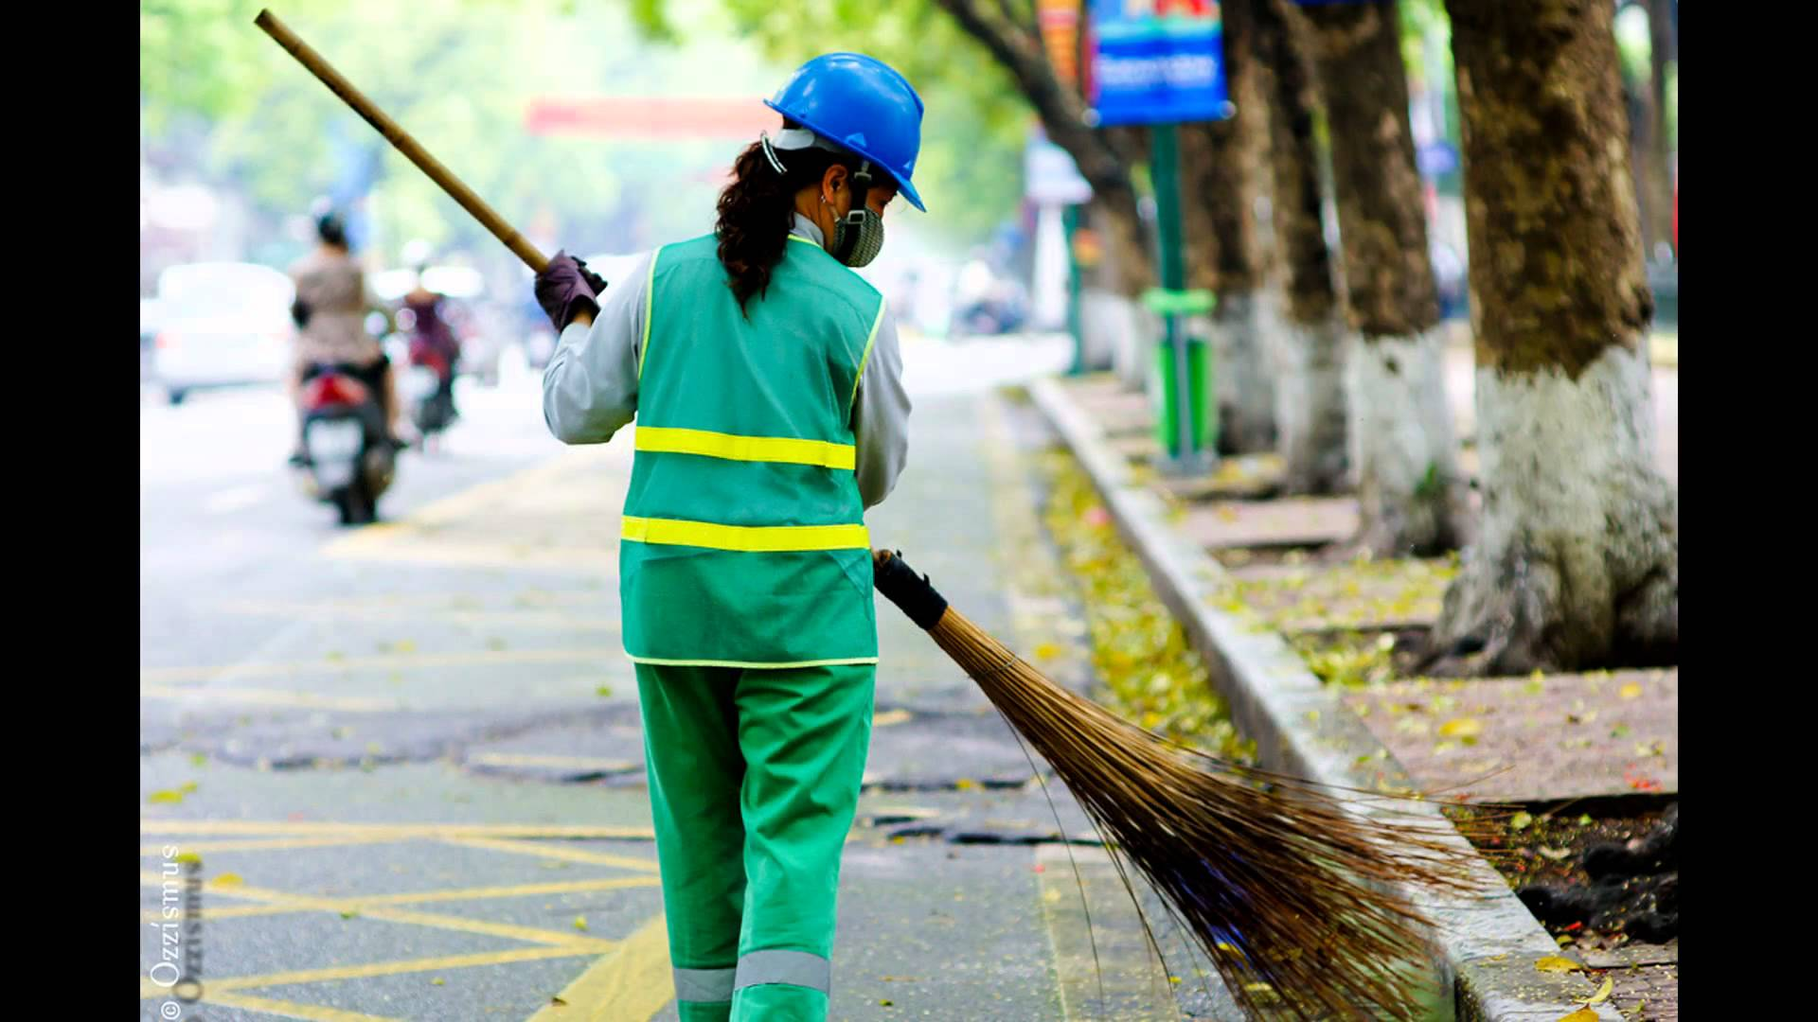

Đây là ai
Lao động

Slide 6

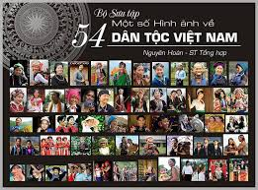
Chủng tộc

Slide 7
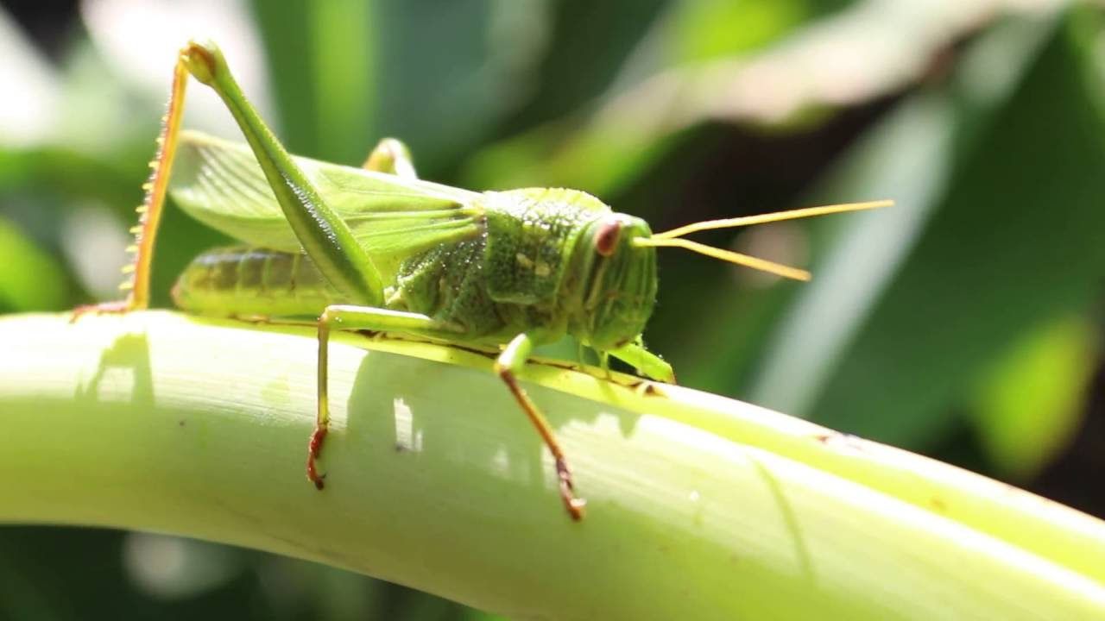

Con gì đây?
Châu Á

Slide 8


Thất nghiệp

Slide 9
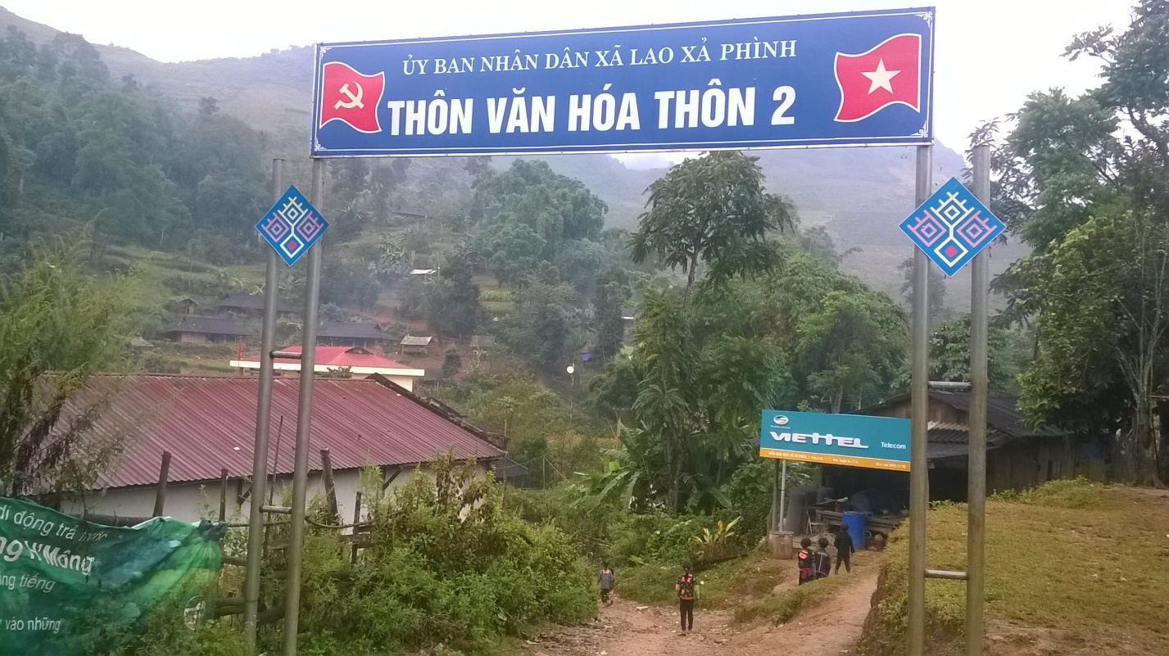
Nông thôn

Slide 10


Thành phố

Slide 11


Đô ra emon
Đô thị

Slide 12


Môi trường

Slide 13
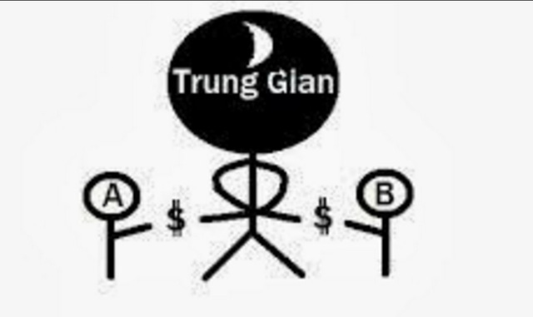

Trung Quốc

Slide 14
Chúc mừng

Slide 15
Tiết 1: DÂN SỐ

Slide 16

Trình bày được hậu quả của gia tăng dân số
Nêu được những giải pháp giải quyết vấn đề gia tăng dân số
Ghi nhớ được gia tăng dân số tự nhiên và gia tăng dân số cơ giới
MỤC TIÊU

Slide 17
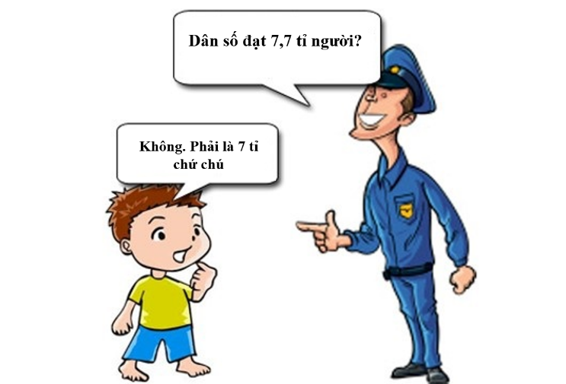
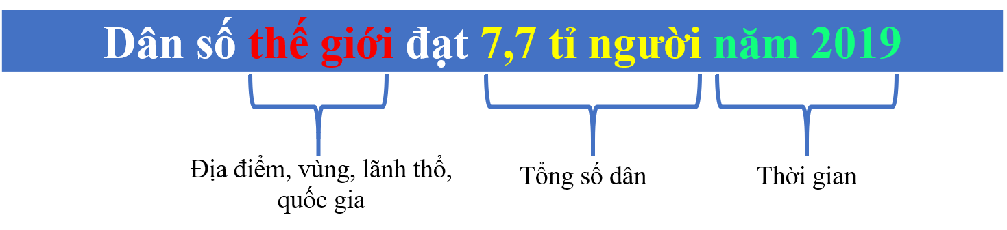
BÀI 1. DÂN SỐ
1. Dân số, nguồn lao động
Dân số:
+ Là tổng số dân sinh sống trên một lãnh thổ trong một thời điểm cụ thể.

Slide 18

BÀI 1. DÂN SỐ
1. Dân số, nguồn lao động
Dân số:
+ Là tổng số dân sinh sống trên một lãnh thổ trong một thời điểm cụ thể.

Slide 19
1. Dân số và nguồn lao động.
LUẬT CHƠI
3 phút
Điền từ còn thiếu vào chỗ trống
Nhanh và đúng nhất + điểm miệng

Slide 20
1. Dân số và nguồn lao động.
- Số lượng người trên Trái Đất tăng không ngừng và tăng nhanh nhất vào thế kỉ ... (1).
- Điều tra dân số cho biết .... (2), ...... (3), ... (4).
Dân số được biểu hiện cụ thể bằng ....(5). Tháp tuổi cho biết tổng số ... (6), ... (7).
3 quốc gia có dân số đông nhất thế giới hiện nay lần lượt là ..., ... và ... (8).

Slide 21
1. Dân số và nguồn lao động.
- Số lượng người trên Trái Đất tăng không ngừng và tăng nhanh nhất vào thế kỉ XX (1).
- Điều tra dân số cho biết tổng số người (2), độ tuổi (3), giới tính (4).
Dân số được biểu hiện cụ thể bằng tháp tuổi (5). Tháp tuổi cho biết tổng số nam và nữ (5), số người trong độ tuổi lao động (6).
3 quốc gia có dân số đông nhất thế giới hiện nay lần lượt là Trung Quốc, Ấn Độ và Hoa Kỳ (7).

Slide 22
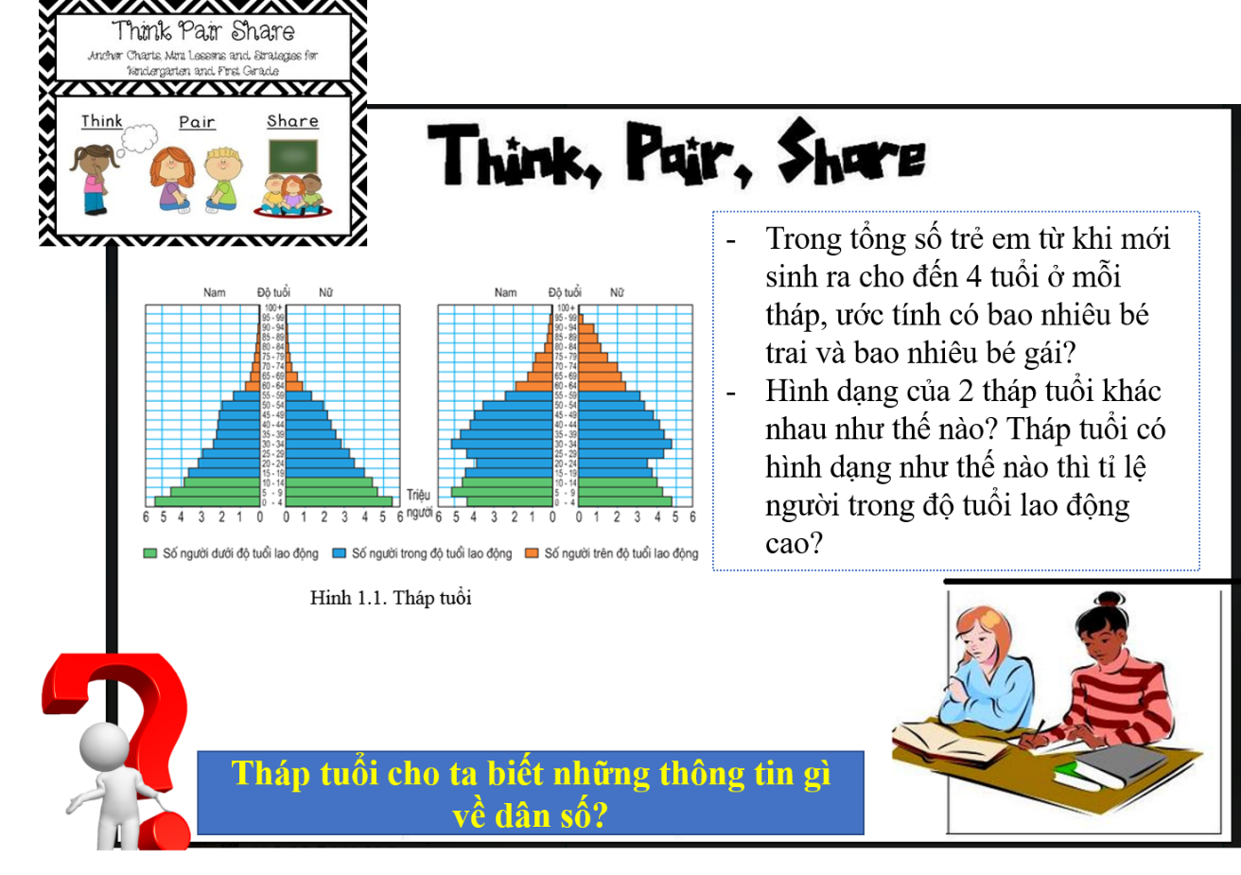
Điều tra dân số cho ta biết?
Tổng số người
Số người theo từng độ tuổi
Tổng số Nam và Nữ
Số người trong độ tuổi lao động
Trình độ văn hóa
Nghề nghiệp đang làm
Nghề nghiệp được đào tạo

Slide 23
BÀI 1. DÂN SỐ
1. Dân số, nguồn lao động
Dân số:
+ Là tổng số dân sinh sống trên một lãnh thổ trong một thời điểm cụ thể.
+ Là nguồn lao động quý báu cho sự phát triển kinh tế-xã hội.
- Nguồn lao động là số người trong độ tuổi lao động (15- 60 tuổi) và trên độ tuổi lao động nhưng vẫn còn khả năng lao động (do nhà nước quy định)

Slide 25
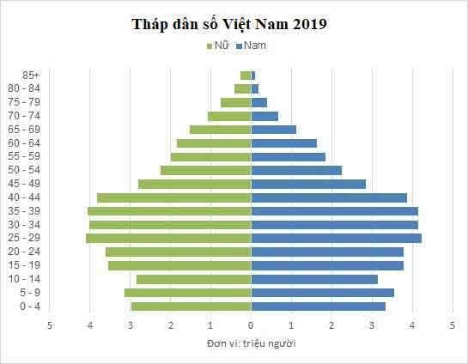
“ Năm 2019 dân số Việt Nam có cơ cấu dân số vàng rất thuận lợi cho phát triển kinh tế, song dân số Việt Nam sẽ già trước khi giàu”

Slide 26
BÀI 1. DÂN SỐ
1. Dân số, nguồn lao động
Dân số:
+ Là tổng số dân sinh sống trên một lãnh thổ trong một thời điểm cụ thể.
+ Là nguồn lao động quý báu cho sự phát triển kinh tế-xã hội.
- Nguồn lao động là số người trong độ tuổi lao động (15- 60 tuổi) và trên độ tuổi lao động nhưng vẫn còn khả năng lao động (do nhà nước quy định)
2. Dân số TG tăng nhanh trong thế kỉ XIX và thế kỉ XX

Slide 27
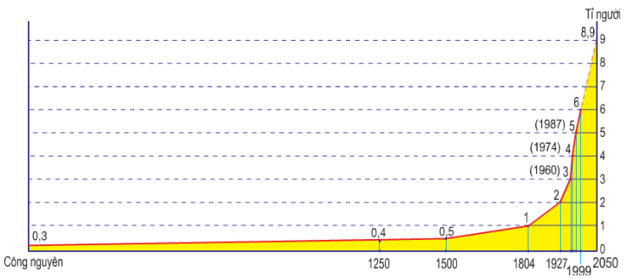
2. Dân số thế giới tăng nhanh trong thế kỉ XIX và thế kỉ XX
Tại sao từ 1900 đến nay dân số thế giới lại tăng nhanh? Nêu một số biện pháp hạn chế gia tăng dân số và giải quyết hậu quả?

Slide 28

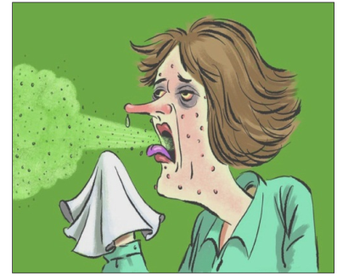
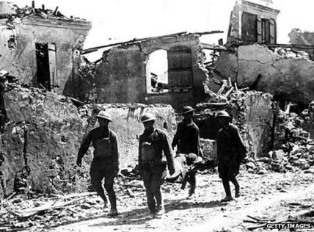
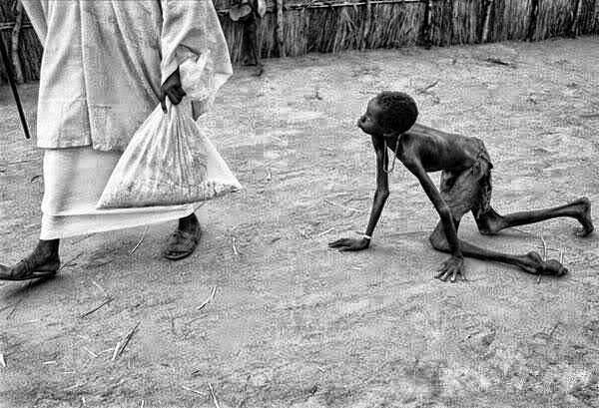



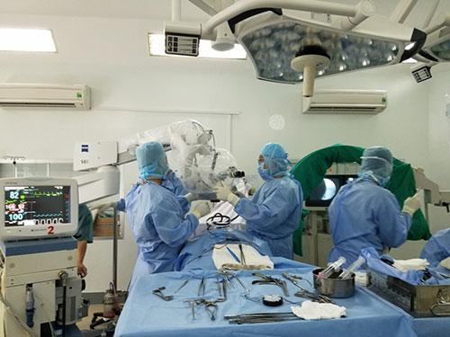
BÀI 1. DÂN SỐ
1. Dân số, nguồn lao động
2. Dân số TG tăng nhanh trong thế kỉ XIX và thế kỉ XX

Slide 29
BÀI 1. DÂN SỐ
1. Dân số, nguồn lao động
2. Dân số TG tăng nhanh trong thế kỉ XIX và thế kỉ XX
- Trong nhiều thế kỉ, dân số thế giới tăng hết sức chậm chạp. Nguyên nhân do dịch bệnh, đói kém, chiến tranh

Slide 30
BÀI 1. DÂN SỐ
1. Dân số, nguồn lao động
2. Dân số TG tăng nhanh trong thế kỉ XIX và thế kỉ XX
- Trong nhiều thế kỉ, dân số thế giới tăng hết sức chậm chạp. Nguyên nhân do dịch bệnh, đói kém, chiến tranh
- Từ năm đầu thế kỉ XIX đến nay, dân số thế giới tăng nhanh. Nguyên nhân do có những tiến bộ về kinh tế, xã hội và y tế

Slide 31
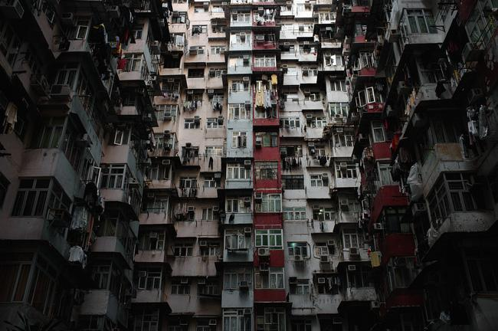
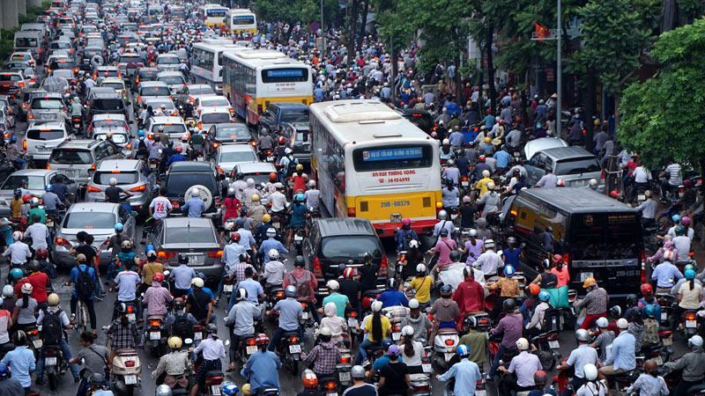
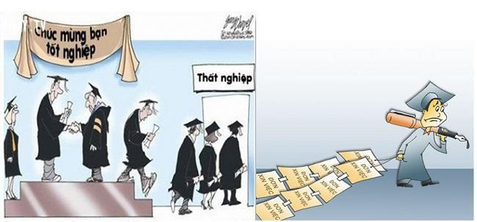
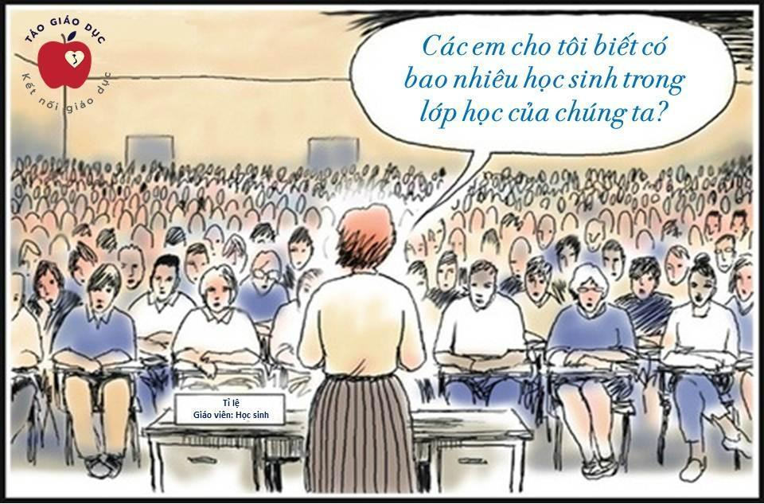
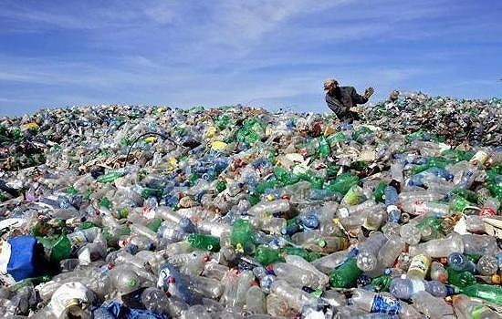
3. Bùng nổ dân số
3. Bùng nổ dân số

Slide 32
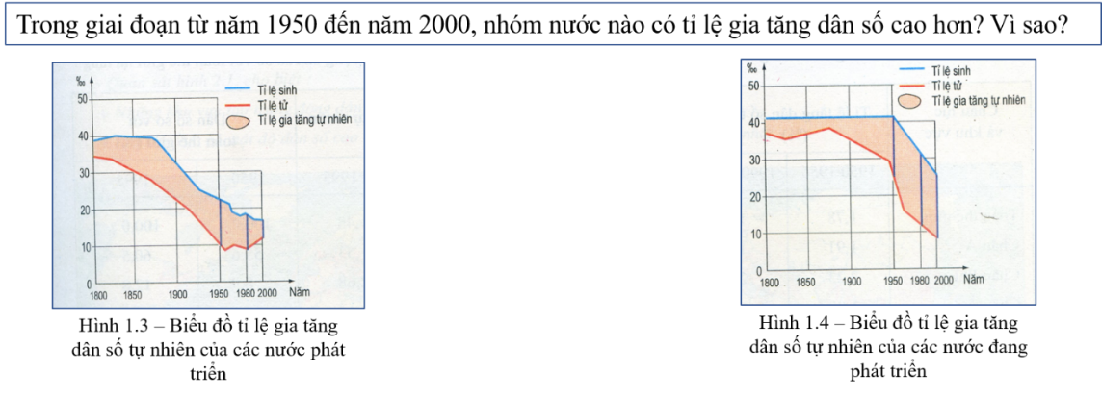
BÀI 1. DÂN SỐ
1. Dân số, nguồn lao động
2. Dân số TG tăng nhanh trong thế kỉ XIX và thế kỉ XX
3. Bùng nổ dân số.
- Từ những năm 50 của thế kỉ XX, bùng nổ dân số đã diễn ra ở các nước đang phát triển châu Á, Phi, Mĩ La Tinh.

Slide 33
BÀI 1. DÂN SỐ
1. Dân số, nguồn lao động
2. Dân số TG tăng nhanh trong thế kỉ XIX và thế kỉ XX
3. Bùng nổ dân số.
- Từ những năm 50 của thế kỉ XX, bùng nổ dân số đã diễn ra ở các nước đang phát triển châu Á, Phi, Mĩ La Tinh.
- Hậu quả: Bùng nổ dân số ở các nước đang phát triển đã tạo sức ép đối với việc làm, phúc lợi xã hội, môi trường, kìm hãm phát triển kinh tế-xã hội...

Slide 34
BÀI 1. DÂN SỐ
1. Dân số, nguồn lao động
2. Dân số TG tăng nhanh trong thế kỉ XIX và thế kỉ XX
3. Bùng nổ dân số.
- Từ những năm 50 của thế kỉ XX, bùng nổ dân số đã diễn ra ở các nước đang phát triển châu Á, Phi, Mĩ La Tinh.
- Hậu quả: Bùng nổ dân số ở các nước đang phát triển đã tạo sức ép đối với việc làm, phúc lợi xã hội, môi trường, kìm hãm phát triển kinh tế-xã hội...
- Giải pháp: các nước đang phát triển cần thực hiện tốt chính sách dân số và phát triển kinh tế

Slide 35

Vòng quay kiến thức

Slide 36
Quay thưởng
7 điểm
miệng
1
1 tràng
Pháo tay
1 tràng
pháo
tay
2
8 điểm miệng
6 điểm
miệng
7 điểm
miệng
3
Chúc bạn
May mắn
Lần sau
7 điểm
miệng
7 điểm
miệng
4
8
Điểm
Miệng
6 điểm
miệng
1 cái
Bắt tay
Từ người
Khác giới
5
6
7
8
Notes:
36

Slide 37
Cả lớp có 5 phút để tổng kết lại những nội dung đã học bằng sơ đồ tư duy. Vẽ ra giấy.

Slide 38
Thank you!

Slide 39

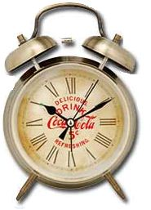
Câu hỏi 1: Gia tăng dân số tự nhiên là gì?
Là mối quan hệ giữa số trẻ sinh ra và số người chết đi trong một năm.
0
1
2
3
4
5
6
7
8
9
10

Slide 40
Câu hỏi 2: Gia tăng dân số cơ giói là gì?
Là mối quan hệ giữa số người chuyển đến và chuyển đi trong một năm.
0
1
2
3
4
5

Slide 41
Câu hỏi 3: Nhìn vào tháp dân số chúng ta sẽ biết được gì?
Độ tuổi
Giới tính
Số dân
Nguồn lao động
0
1
2
3
4
5

Slide 42
Câu hỏi 4: Bùng nổ dân số diễn ra nhanh nhất vào thế kỉ bao nhiêu? Quốc gia nào có dân số đông nhất thế giới?
DS tăng nhanh nhất vào hế kỉ XX
Trung Quốc đông dân nhất thế giới
0
1
2
3
4
5

Slide 43
Câu 5: Nguyên nhân khiến dân số tăng nhanh vào thế kỉ XX?
- Nhiều quốc gia dành được độc lập
- Kinh tế, y tế phát triển
0
1
2
3
4
5
6
7
8
9
10

Slide 44
Câu hỏi 6: Biện pháp tốt nhất để giải quyết vấn đề gia tăng dân số là gì
Thực hiện chính sách dân số và phát triển kinh tế - xã hội
0
1
2
3
4
5

Slide 45
Câu hỏi 7: Biện pháp để hạn chế gia tăng cơ giới?
Phát triển kinh tế, tạo thêm việc làm
0
1
2
3
4
5

Slide 46
Câu hỏi 8: Gia tăng dân số tự nhiên phụ thuộc vào hai yếu tố nào?
- Số trẻ sinh ra
- Số người chết đi
0
1
2
3
4
5

